Slide 1
백준 2292, 2839, 1157
규칙 찾기, 일차원 배열 활용 문제

Slide 2
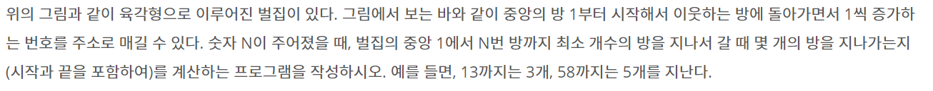
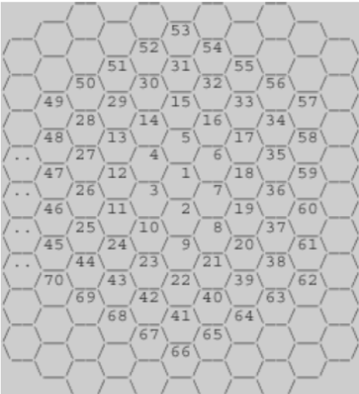





백준 2292
n: 가고자 하는 방 번호(입력값)
stage: 거쳐가는 방의 개수(출력값)
문제 해결 key1. stage별 방번호의 규칙 찾기
stage
첫번 째 방번호
마지막 방번호
1
2
3
4
5
1
1+1 ~ 1+6
1+6+1 ~ 1+6+12
1+6+12+1 ~ 1+6+12+18
1+6+12+18+1~ 1+6+12+18+24
이전 stage방 번호에서 6*(stage-1)만큼 증가
13은 8~19 범위 내에 있으므로 stage=3

Slide 3
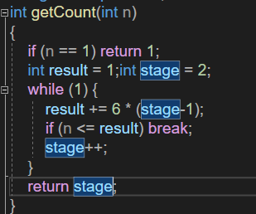
백준 2292
1
2
3
4
5
1
1+1 ~ 1+6
1+6+1 ~ 1+6+12
1+6+12+1 ~ 1+6+12+18
1+6+12+18+1~ 1+6+12+18+24
문제 해결 key2. 방번호를 6*(단계-1) 증가시키며 해당 범위에 있는지 확인
=>N이 stage의 방번호 범위 내에 있으면 해당 stage반환
없으면 stage값 1증가 시키고 다시 방번호 증가시킴
n=1일 때 stage는 1
출력값 반환

Slide 4
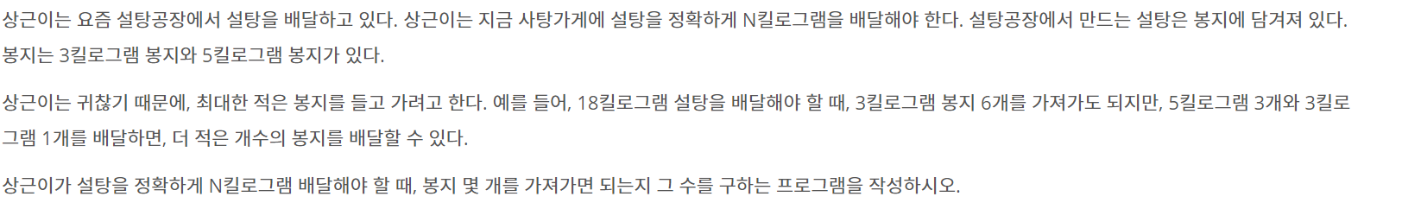
백준 2839-규칙 찾기
입력값: 설탕 Nkg
출력값: 설탕 Nkg을 3kg과 5kg 봉지에 가득 담을 때 사용한 봉지의 최소 개수
주의사항: 정확하게 Nkg 을 만들어야 함
=N원을 3원과 5원으로 나타낼 때 사용된 동전의 최소 개수
N=3xi+5xj →출력값=i+j (단 3,5의 배수로 나타낼 수 없을 때 -1출력)
i: 3kg 개수
j: 5kg 개수

Slide 5
백준 2839
입력값: 설탕 Nkg
출력값: 설탕 Nkg을 3kg과 5kg 봉지에 가득 담을 때 사용한 봉지의 최소 개수
주의사항: 정확하게 Nkg 을 만들어야 함
N=3 x i+5 x j →출력값=i + j (단 i, j로 나타나지 못할 때 -1출력)
1. 예시 속 규칙 발견하기
출력값
20=5x4 4 5의 배수로 표현 가능
4=3x1+1 -1 3과 5로 나누어떨어지지 않으므로 표현 불가
6=3x2 2 3의 배수로 표현 가능
11=3x3+2=5x1+3x2 3 3의 배수로 표현 불가능/ 5와 3의 배수의 합으로 표현 가능
18=3x6=5x3+3x1 4 3으로만 표현 가능하지만 5를 같이 사용해야 최소 개수가 됨
2. 경우의 수 나누기
i) 3의 배수와 5의 배수의 합으로 나타낼 수 있음 N=3xi+5xj
ii) 3의 배수로만 나타낼 수 있음 N=3xi
iii)5의 배수로만 나타낼 수 있음 N=5xj
iv)3과 5로 표현 불가능→-1출력

Slide 6
백준2839
i) 3의 배수와 5의 배수의 합으로 나타낼 수 있음 N=3xi+5xj
ii) 3의 배수로만 나타낼 수 있음 N=3xi
iii)5의 배수로만 나타낼 수 있음 N=5xj
iv)3과 5로 표현 불가능→-1출력
11%5!=0
(11-3)%5!=0 i=1
(11-6)%5==0 i=2
j=5/5 N=11-5x1
출력값: i+j=3
3. 코드 설계
3을 빼면서 5로 나누면
5와 3의 배수의 조합 찾을 수 있음
N이 5로 나누어떨어지는지 확인
i)나누어떨어짐→5의 배수만으로 표현가능함
ii)나누어 떨어지지 않음
→ 5의 배수와 3의 배수의 합으로 나타냄 or 3의 배수로만 나타낼 수 있음 or 5,3배수으로 표현x
N%5==0 이면
j=N/5; N=N-jx5; break;
N=N-3 i++;
N==0이면 //N%3==0
i)N을 3의 배수로 표현
ii)N을 3과 5로 모두 표현; break;
N<0이면
N이 3과 5로 모두 나눠지지 않음; 출력값=-1
9%5!=0
9-3%5!=0
9-6%5!=0
9-9%5=0
N은 최종적으로 0이됨
4%5!=0
(4-3)%5!=0
4-6<0 3으로 나누어떨어지지 않음
N은 최종적으로 음수가 됨 →출력값=-1

Slide 7
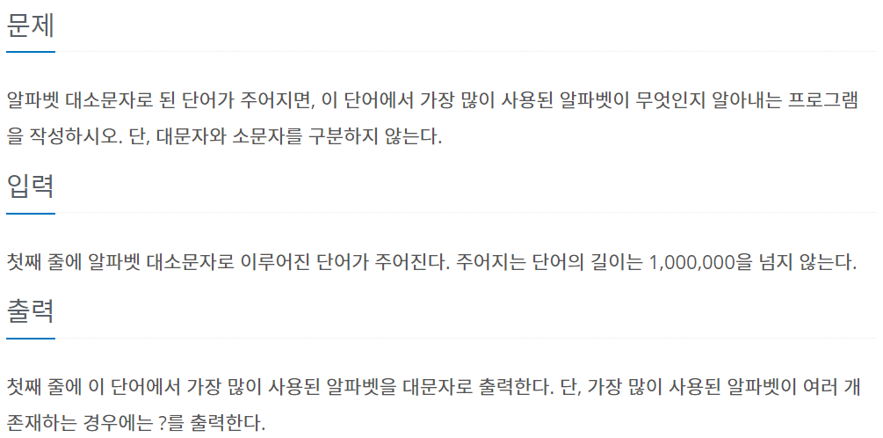
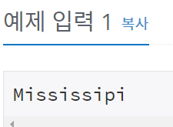
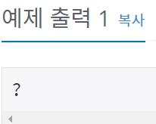
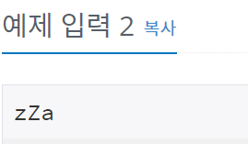
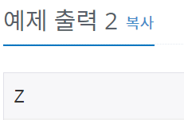
백준 1157
단어의 알파벳 빈도수를 계산해 빈도수가 가장 높은 알파벳 출력
대소문자 구분 x 알파벳 출력시 대문자로 출력
i 와 s의 빈도수 같음→? 출력
Z의 빈도수 높음→Z출력

Slide 8
백준 1157
단어의 알파벳 빈도수를 계산해 빈도수가 가장 높은 알파벳 출력
대소문자 구분 x 알파벳 출력시 대문자로 출력
사용자가 입력한 문자열의 소문자를 대문자로 바꾸기
소문자 판별: islower(문자열의 각 문자)
소문자->대문자: static_cast<char>(각문자-’a’+’A’)
문자와 문자간 연산을 하면 int형이 되므로 char형으로 바꿔줘야 함
alphaN[26]→알파벳의 빈도수 저장
A
B C D Z
alphaN[문자열의 각문자-’A’]++;
alphaN[26]의 인덱스=알파벳 순서(0부터)
{0, 0, 0, 0 .... ,0}
빈도수
ex) A가 있으면 alphaN[0]++;
alphaN[26] 중 최대값과 그의 인덱스를 저장
인덱스+’A’=>빈도수 가장 높은 알파벳
특수 case: 최대 빈도수 문자 중복
빈도수가 중복되는 배열값 있다면 temp를 통해 마지막 최대값 저장
max값과 비교해 같으면 중복된 값 존재( max는 최초의 최대값 저장)

Slide 9
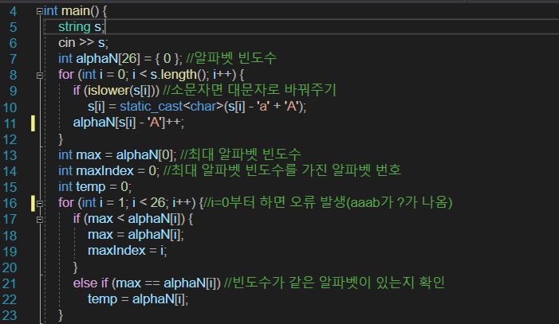
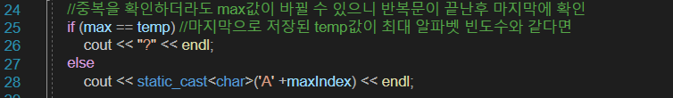
백준 1157-문제를 풀며 틀렸던 부분
max=arr[0]
maxIndex=0;
if (max<arr[i])
max=arr[i]
maxIndex=i;
‘A’가 아닌 ‘a’를 빼서 오답 ( s[i]는 모두 대문자 )

Slide 10
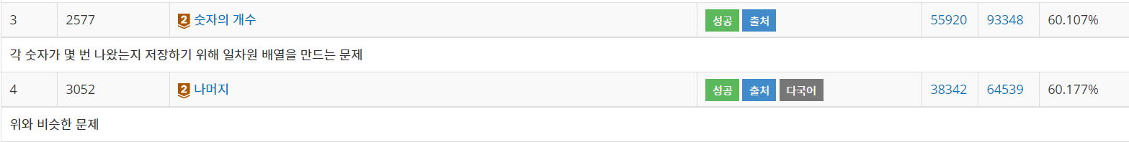
백준 1157과 유사한 문제
42로 나눈 서로 다른 나머지의 개수를 구하는 문제

